Slide 1
民主労総女性委員会の
現況と活動

Slide 2
民主労総の組合員1,035,162人のうち
女性組合員
36%
370,291人
非正規労働者
30%
314,816人
民主労総傘下16の産別加盟組織と16の地域本部の女性委員会、ジェンダー平等委員会が参加し
全加盟組織のうち、半分程度が参加している。

Slide 3
民主労総女性委員会の年間活動
3.8世界女性デー精神継承活動
ジェンダー平等教育講師団の養成
女性活動家大会
連帯活動
政策活動
女性の争議組合への支援活動など

Slide 4
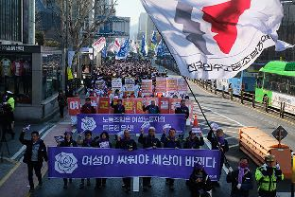
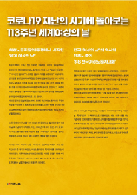
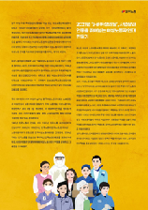
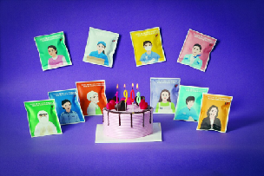
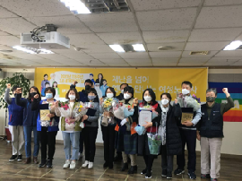
1. 「3.8 世界女性デー」精神継承
全国労働者大会
組合員教育
対外広報活動
ジェンダー平等模範賞
3.8の歴史と
現代の女性労働
運動の課題と役割
民主労総の要求を知らせる大衆的な宣伝広報活動
性差別、性暴力に対抗し、ジェンダー平等組織文化を作った組織と組合員を探す

Slide 5
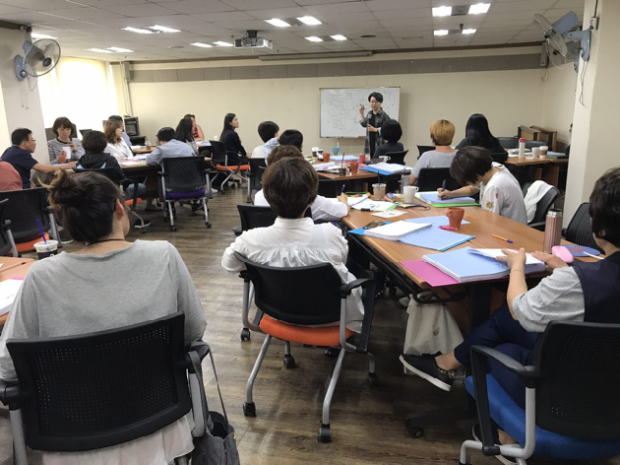
2. ジェンダー平等教育講師団の養成
2015年以降
年間30-35人を養成
教育の内容
反性暴力運動
マイノリティ人権運動
フェミニズム文化理論
講義の教案作成など

Slide 6
ジェンダー平等教育講師団の活動と効果
- 雇用労働省のセクハラ予防教育、講師の認証
- 組織内のセクハラ予防教育、ジェンダー平等教育を行う
- 組織内の性暴力対応の活動（真相調査委員）
- 各加盟組織のジェンダー平等活動の主体
産別労組で「使用者はセクハラ予防教育の際、労組と教育を協議する」という条項を締結し、労働組合が直接教育を行う事例が増えている。
組織内でジェンダー平等委員会、女性委員会、名誉雇用平等監督官 を設置している。

Slide 7
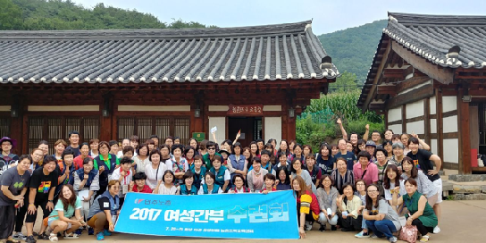
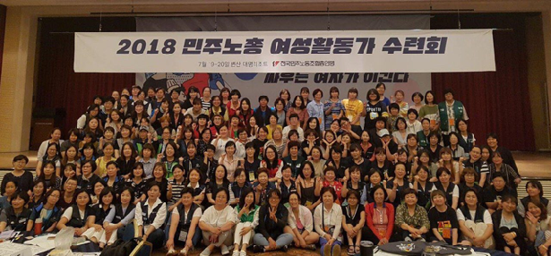
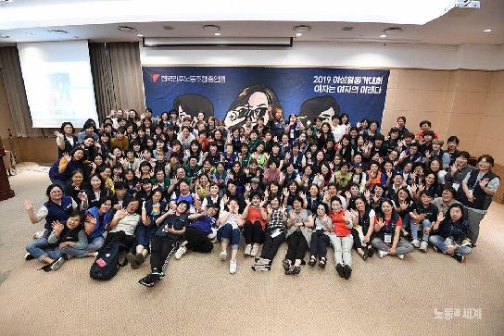
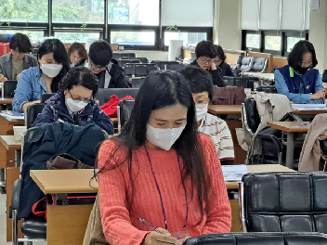
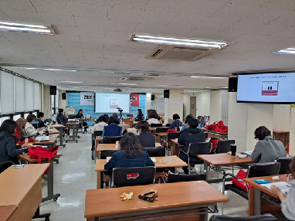
3. 女性活動家大会 : ネットワーク

Slide 8
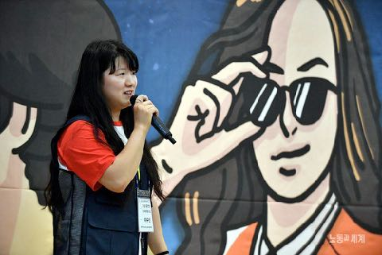
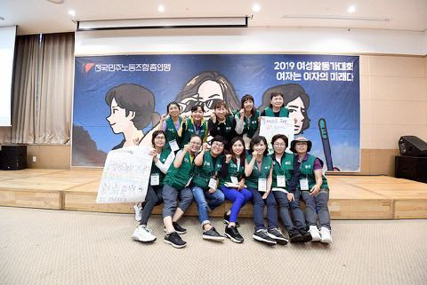
連帯 : 組織化の経験を共有
力量強化、決議
2019年 女性労働運動史、他の組織の経験を共有
2018年 ジェンダー平等指数の調査決議
2019年 ジェンダー平等指数の調査結果を発表
2020年 グローバルジェンダー平等規範の理解

Slide 9
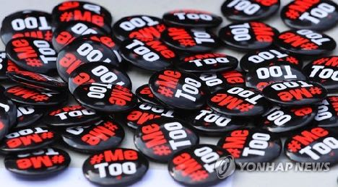
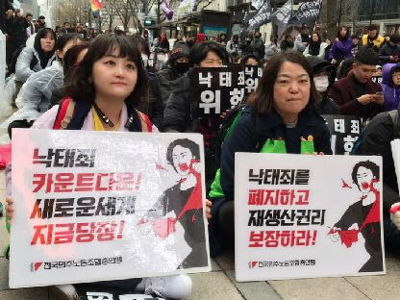
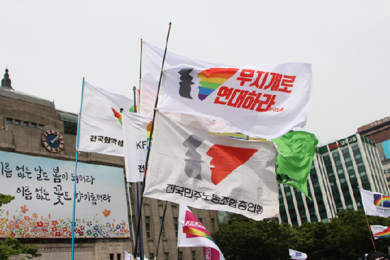
4. 連帯
＃Me Too市民行動
堕胎罪廃止
クィア（Queer）
文化祭

Slide 10
5. 政策
2016年 セクハラ予防教育の実態調査
2019年 ＃Me Too運動1年、民主労総組合員の運動への
認識と事業所の環境変化
2019年 民主労総25年、女性代表性の現況と課題
: 民主労総のジェンダー平等指数調査結果の発表と組織革新の討論
2020年 女性労働者の職場内トイレの利用と女性の健康影響調査
2021年 ジェンダー平等指数の改定と女性代表性の拡大方策(仮題)

Slide 11
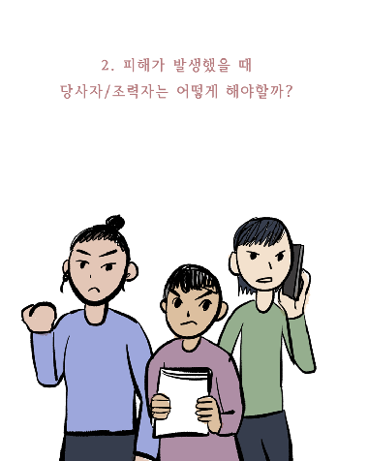
6. 反性暴力
反性暴力キャンペーン
:性暴力対応マニュアル作成、配布、教育
進歩運動内の反性暴力運動
: 性暴力加害組織に対する闘い
労働者連帯、コリア連帯退出

Slide 12

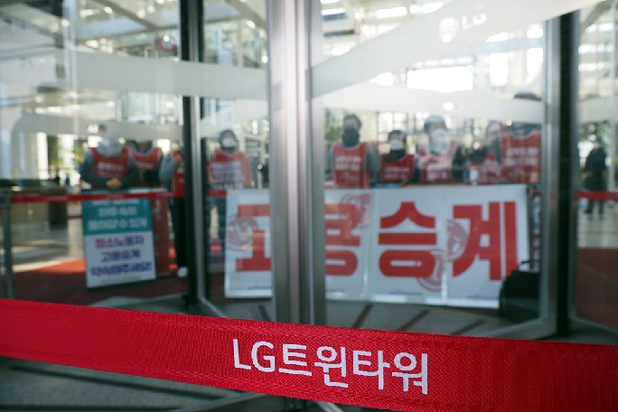
7. 女性の争議事業所への支援

Slide 13
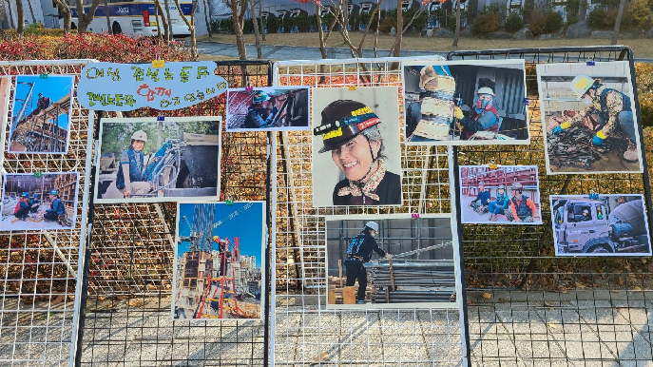
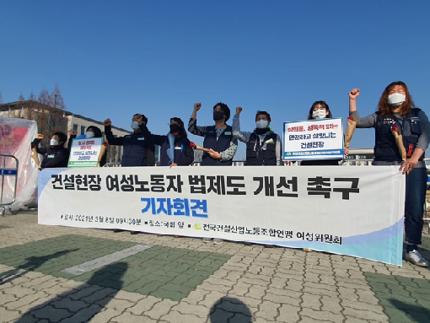
建設産業連盟
- 建設女性労働者の写真展
- 建設現場の女性労働者、労働環境の改善を要求

Slide 14
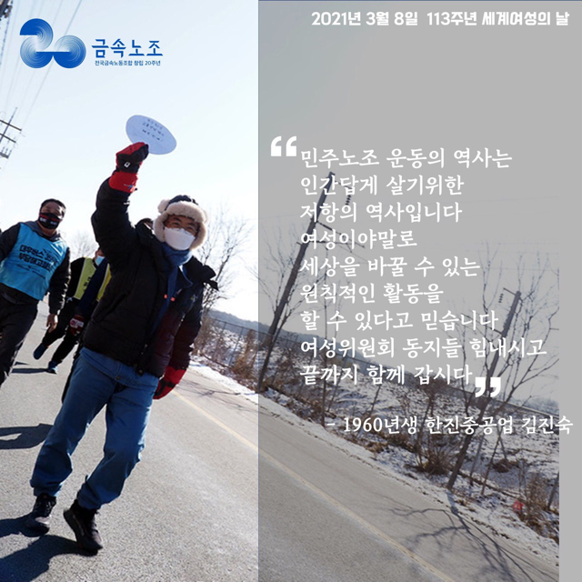
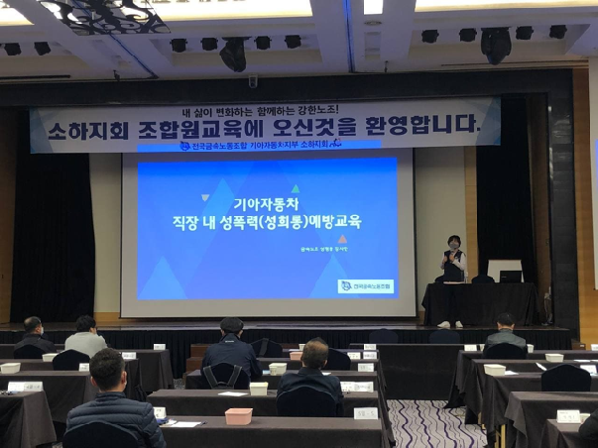
金属労組
- 組合員へのジェンダー平等教育を直接実施
- 私たちが記録する金属労組の女性運動史

Slide 15

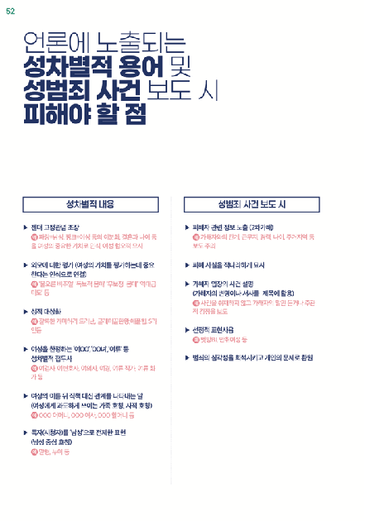
言論労組
韓国では「セウォル号」事件以降作られた災害報道規則や＃Me Too以降に作られた「性暴力・セクハラ事件報道基準、実践要綱」が制定された。
一般的報道でジェンダーバランス報道への準則の必要性が提起された。
言論労組でジェンダー平等委員会が設置され、2年間の研究と論議を重ね、ジェンダーバランスガイドを制作した。
その後、ガイドの適用を高めるモニタリングと教育を行っている。
メディアのための
ジェンダーバランスガイド

Slide 16
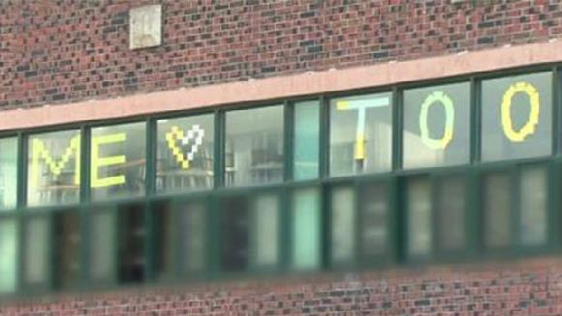
全国教職員組合
2021年4月
2018年、スクール＃Me Tooの火付け役となった ヨンファ女子高
強制わいせつの教師罷免、不服従訴訟で敗訴した。
* 始まり : 2018年、全教組女性委員会でスクール＃Me Tooのフェイスブックを開設
校内での性暴力と性差別を告発、授業と生活でジェンダーリテラシーの不在が露わになる。
* 成果 : 私立学校法の改正、性暴力マニュアルの策定、学校内のジェンダー問題を全国的に
問題提起した。
ソウル市教育庁でジェンダー平等条例を制定
* 課題 : 現在訴訟中の被害生徒への連帯など

Slide 17
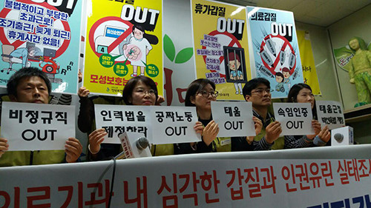
保健医療労組
- 保健医療の事業所内部の性暴力、パワハラ、 ただ働き、非正規out運動
- <2021保健医療労組実態調査> - ジェンダー観点で接近した健康不平等
* 暴言、暴行、性暴力の項目調査(3万人以上)

Slide 18
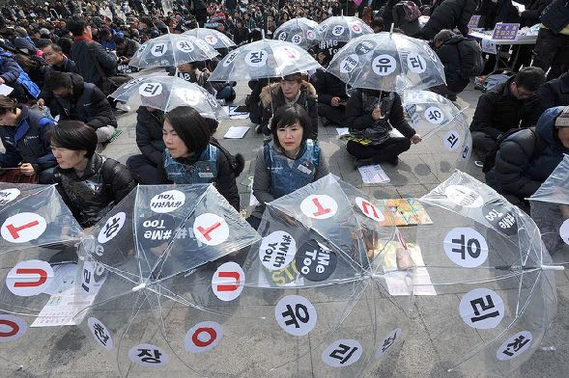
事務金融連盟労組
Glass ceiling
事務金融連盟51の加盟労組の現況
 | 2016 | 2021
女性職員 | 43 % | 44.1 %
女性管理職 | 4.3 % | 10.1 %
女性役員 | 6.2% | 5.9 %
- 妊娠・出産退職制、女性早期定年制 => ガラスの天井
- 2016年から加盟労組の女性職員、管理職、役員割合を毎年調査している。
- 昇進が可能な女性が少ないことが確認された。
- 分離職群の撤廃、女性管理職や役員の性別割当制、ジェンダー平等育児休暇

Slide 19
問題なのは出生率低下よりも20,30台女性の憂うつ感
- 2020年上半期、20台女性の自殺死亡者は296人、前年比40％
増加。
自殺を試みたことのある人のうち、20台の女性が32%
原因は女性嫌悪（ミソジニー）
女性の安全への脅威(サイバー性暴力）
ディーセントワーク、若者や女性の雇用が不足

Slide 20
コロナ19感染症 – 女性は飢え死にするか、過労死するか、
感染して死ぬのか
性別賃金の格差
性別化した職場と女性の雇用への低評価
女性の職場への低賃金化
女性労働の非可視化
* 職場の縮小
小規模の零細製造業、食堂、観光業、対面サービス業
-> 宅配物流センターの夜間作業とプラットフォーム労働へ
* 非正規雇用の中でも「呼出労働」や短期間労働に集中
* ケア労働と保健医療労働者への不足、過労、危険
* 再び家庭内介護の介護者として動員される女性

Slide 21
民主労総、女性運動の課題
1. ケア社会への転換
: 労働者と提供者と保護者みながケアの主体となる社会に向けての計画
- ケア労働職場の再設計/女性労働者の発展と補償のある職場
- 家族(女性)に任されたり、市場化したケアを公共の領域に転換
- 災害時に貧困にならないよう、病気にならないよう公共医療の拡充
民主労総は社会サービス員法の制定、ケア労働者の処遇改善、医療機関の適正人員拡充を要求
2. ディーセントワーク、若者・女性の職場を
- 女性や若者の多い低賃金職場への改善策を策定
女性青年労働者の声を組織化 :なぜ労働組合に集まらないのか?
女性青年個人の発展をめざす

Slide 22
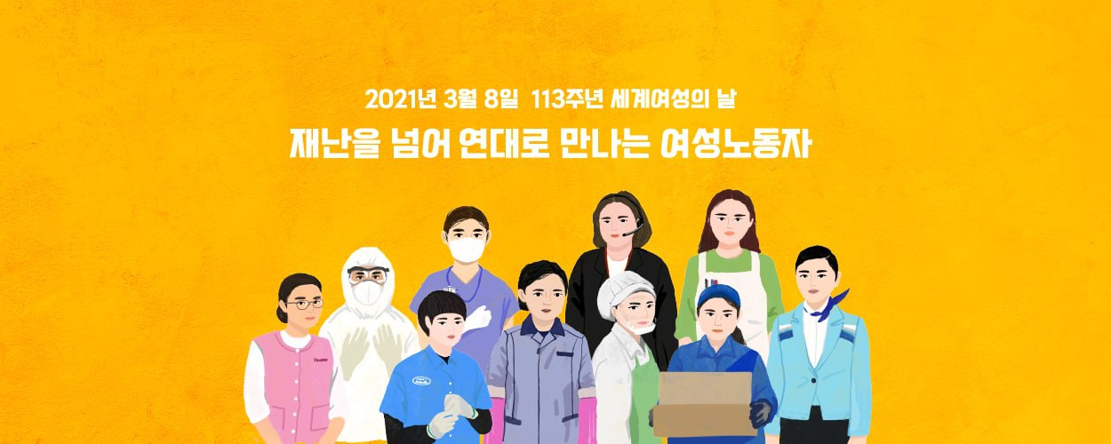
2021年3月8日、113年世界女性デー
災厄を越えて連帯で出会う女性労働者

